Slide 1


Slide 2
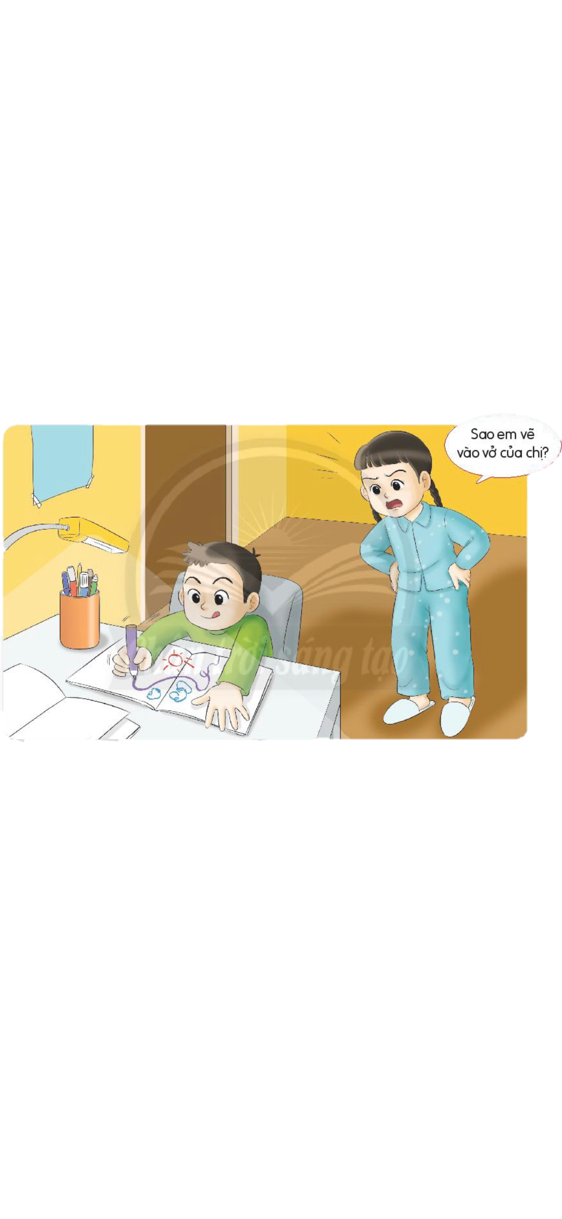

Bức tranh vẽ gì?
Cảm xúc của bạn trong tranh như thế nào?
Vì sao em biết?
Biểu cảm
Notes:
Hình cậu bé ống nhòm là biểu tượng quan sát

Slide 3
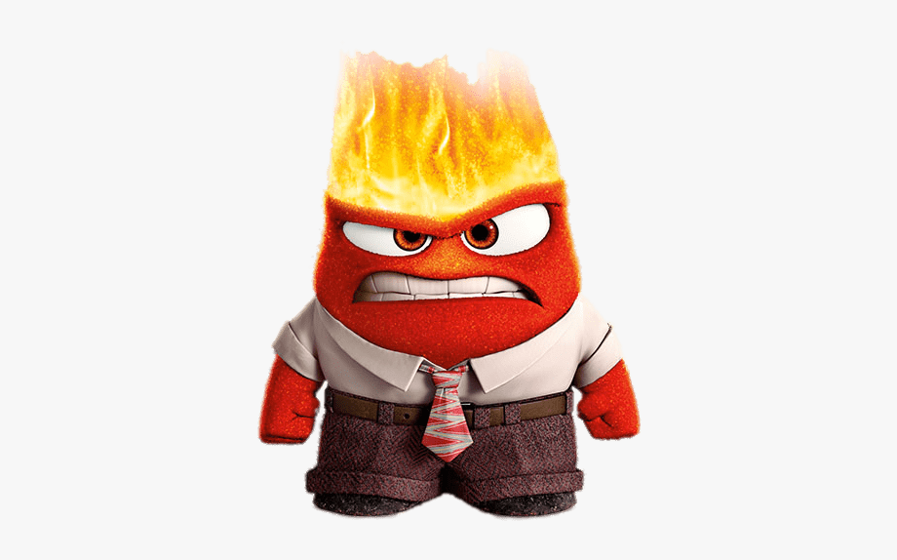
Kể lại một tình huống khiến em tức giận.
Chia sẻ kỉ niệm của cá nhân
về một lần có cảm xúc tiêu cực
1
2
Khi đó em đã có lời nói, hành động như thế nào?
3
Nêu cảm nghĩ của em về lời nói, hành động của em lúc đó?

Slide 4
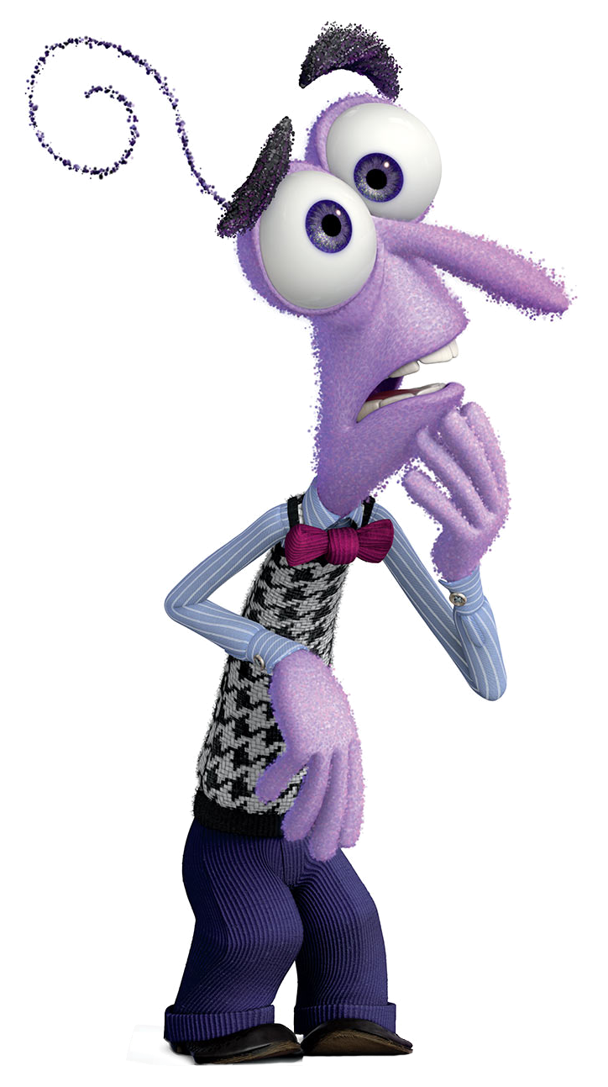
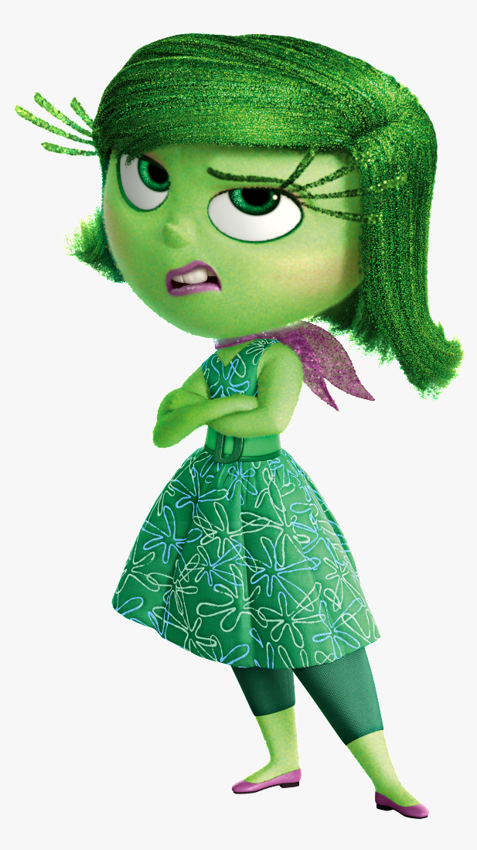
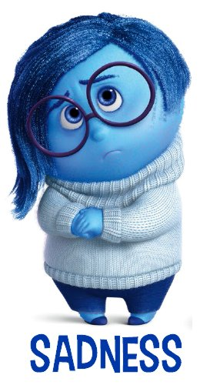
Notes:
GV cho học sinh chọn biểu tượng cảm xúc có liên quan đến kỉ niệm mà HS muốn chia sẻ.
Tác giả lấy cảm hứng từ bộ phim hoạt hình trẻ em Inside out của Disney; bao gồm 5 nhân vật tương ứng với 5 cảm xúc cơ bản (buồn, vui, sợ hãi, tức giận, ganh ghét).
+ Nhân vật màu đỏ: tức giận (anger)
+ Màu xanh dương: buồn bã (sadness)
+ Màu vàng: vui vẻ (joy)
+ Màu tím: sợ hãi (fear)
+ Xanh lá: ganh ghét (disgust)
GV có thể dẫn dắt để sau đó HS dễ dàng nhận diện được chủ đề bài học.

Slide 5
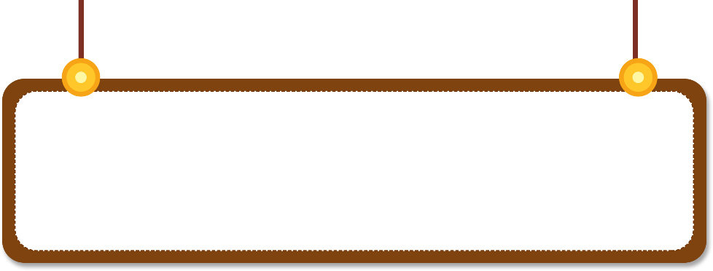
Để không rơi vào những tình huống tương tự, em cần phải làm gì?
Làm chủ cảm xúc giúp chúng ta thấy thoải mái và bình tĩnh để ứng xử phù hợp trong cuộc sống.

Slide 6
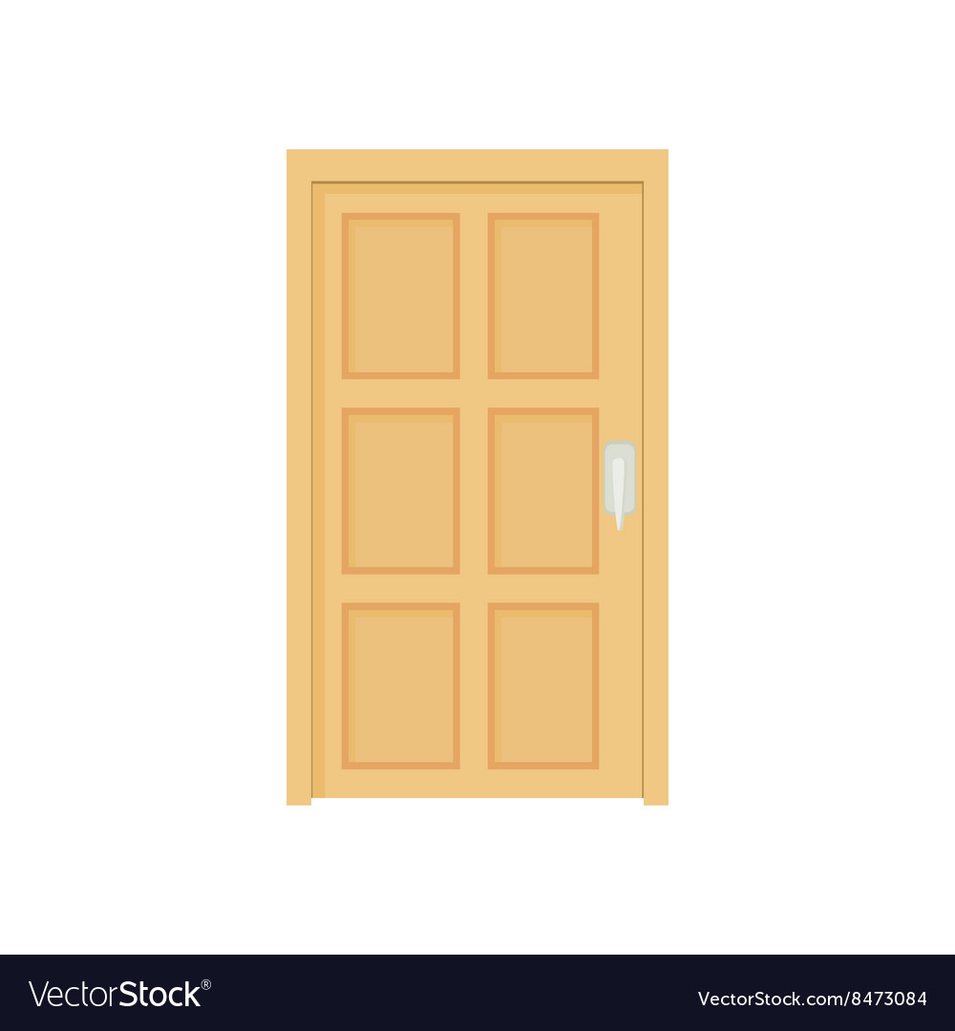
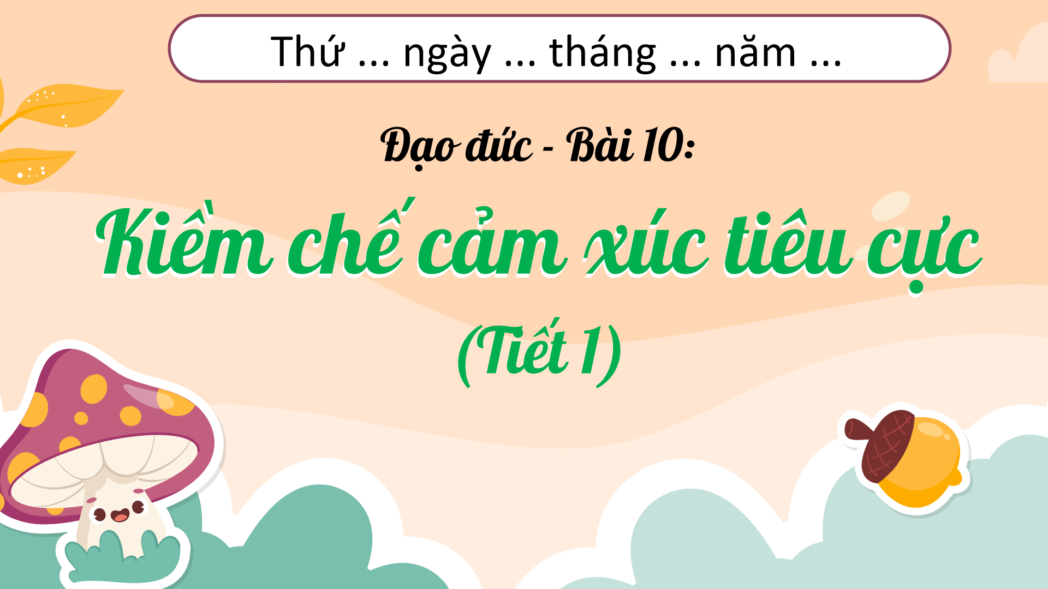
Vậy, cần làm gì và
làm như thế nào để làm chủ cảm xúc?
Chúng ta cùng tìm hiểu bài học hôm nay nhé!

Slide 7


ỦY BAN NHÂN DÂN QUẬN PHÚ NHUẬN
TRƯỜNG TIỂU HỌC NGUYỄN ĐÌNH CHÍNH

Slide 8


Slide 9
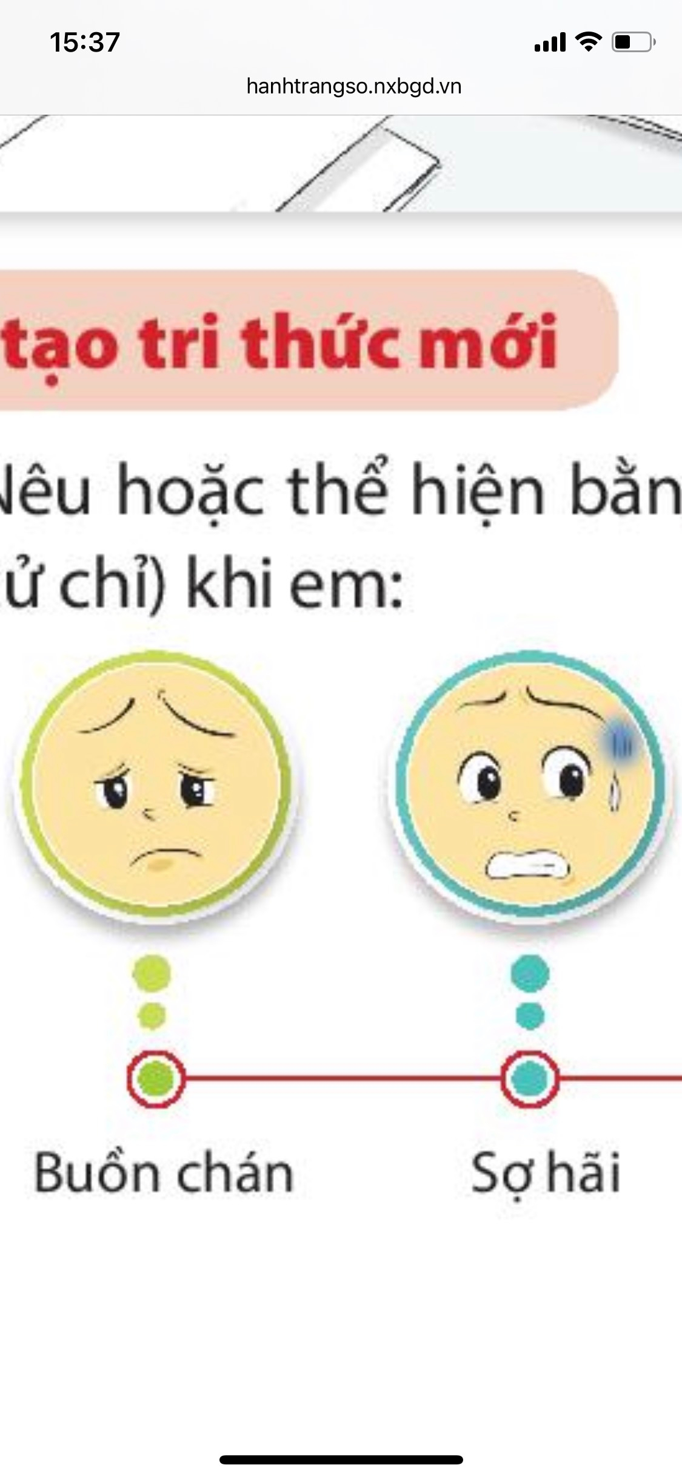
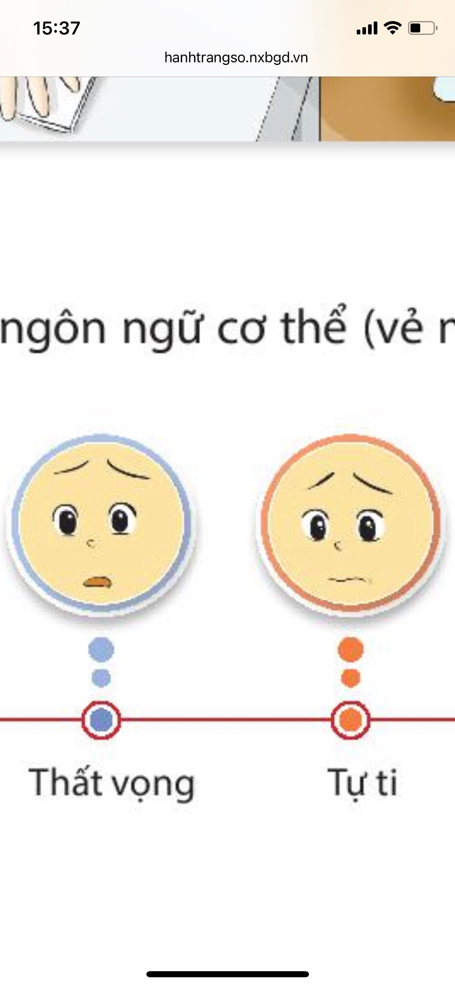
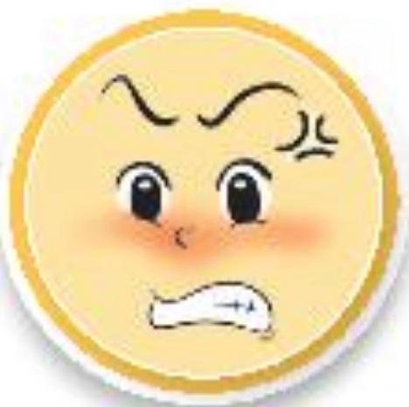
Đây là những cảm xúc gì?
Buồn chán
Sợ hãi
Thất vọng
Tự ti
Tức giận

Slide 10
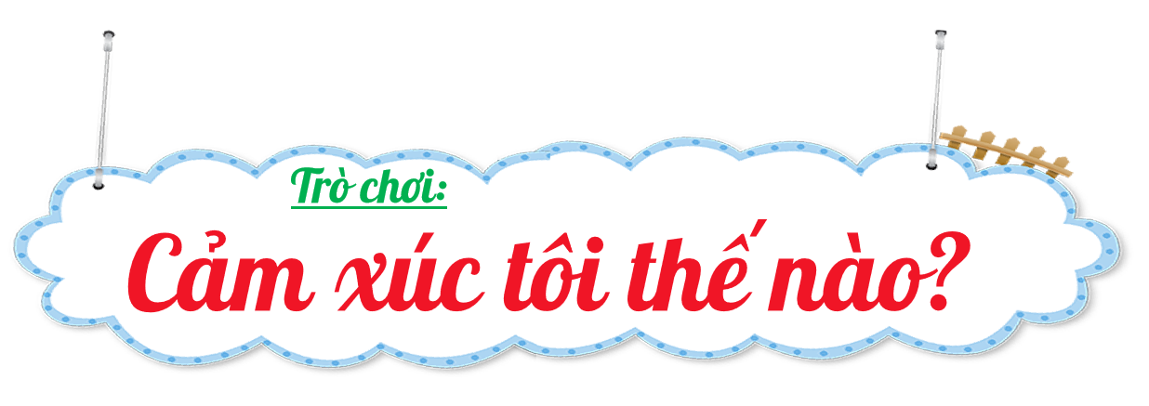
Luật chơi:
- Mỗi người chọn một cảm xúc và thể hiện (bằng vẻ mặt, cử chỉ, hơi thở, suy nghĩ) để mọi người cùng đoán.
- Phân công để cảm xúc nào cũng được thể hiện.

Slide 11
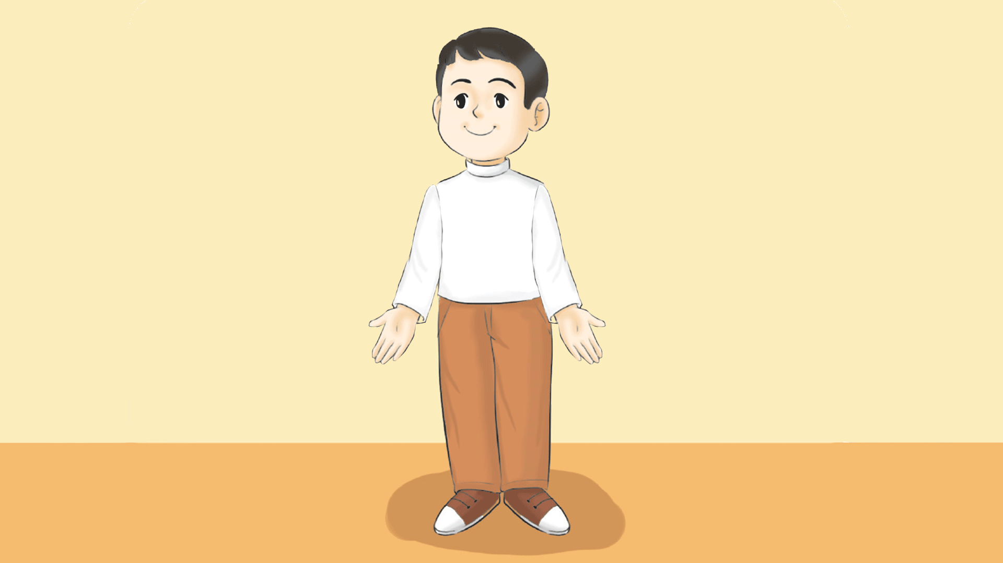
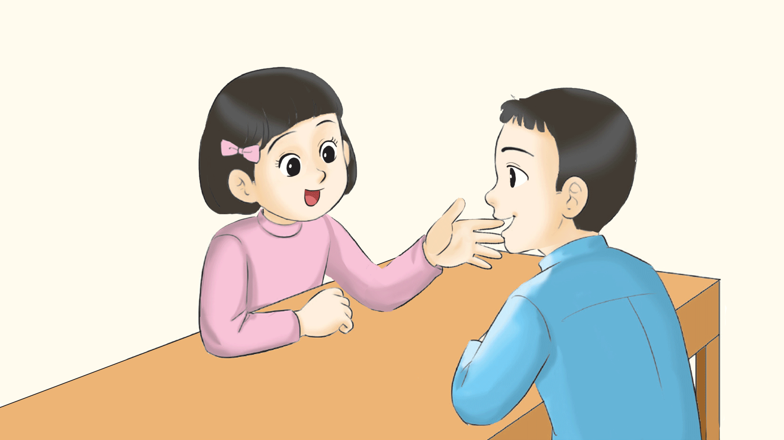
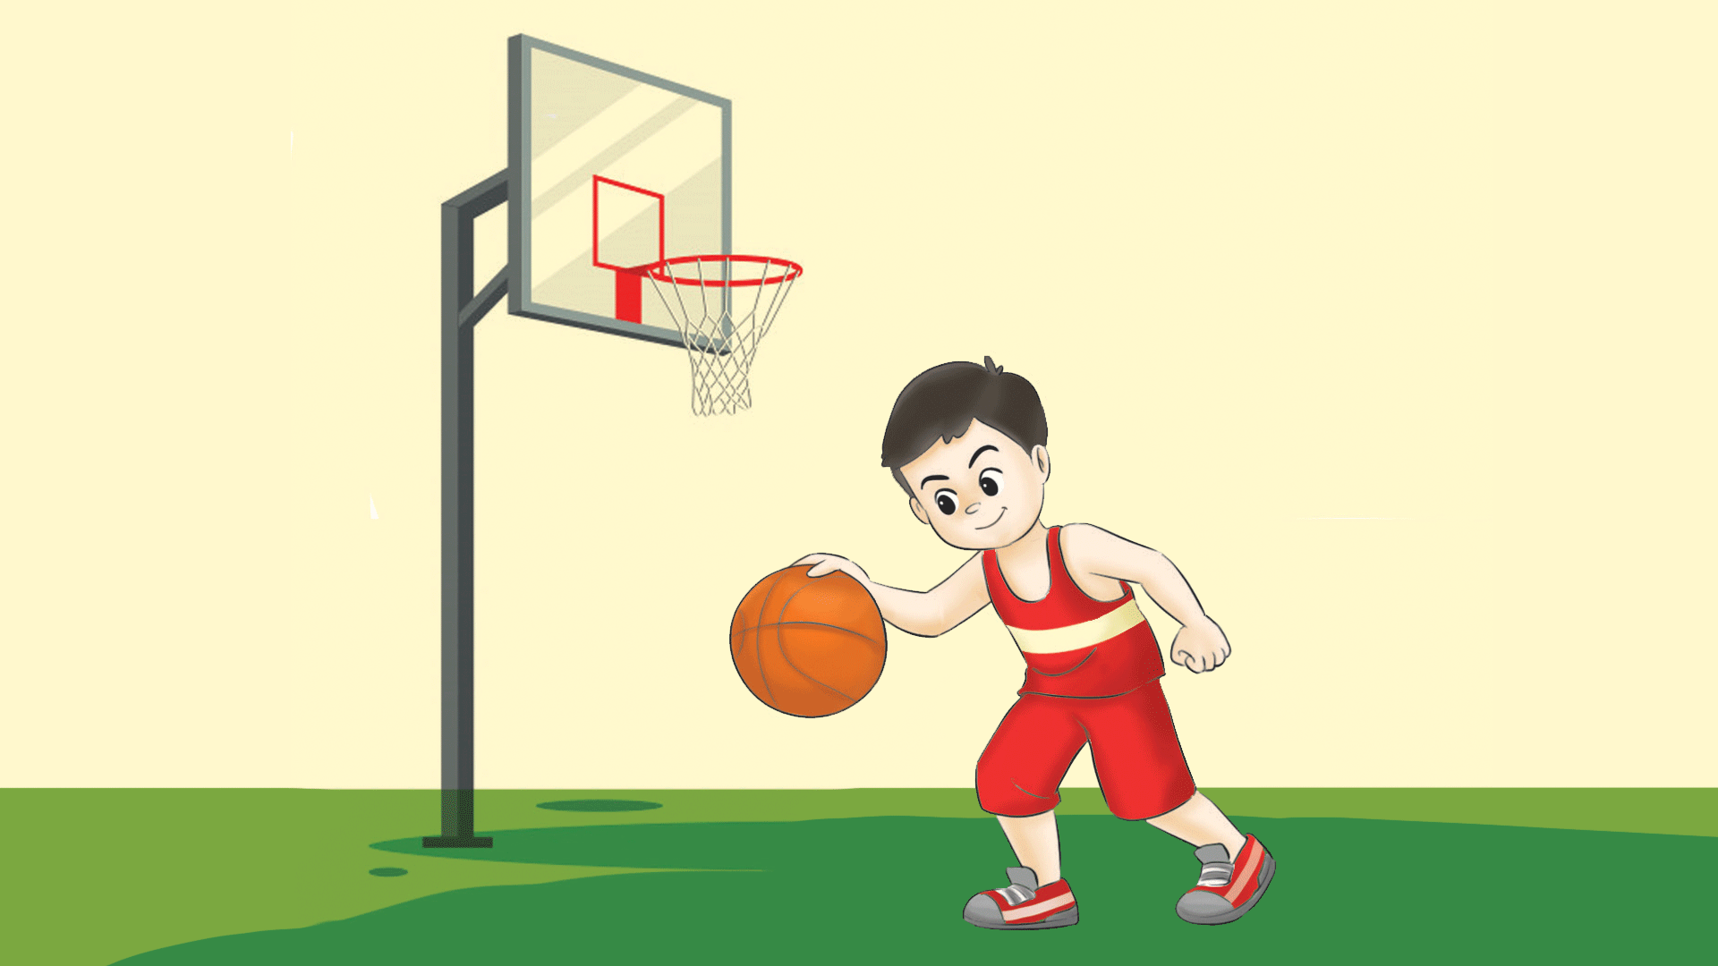
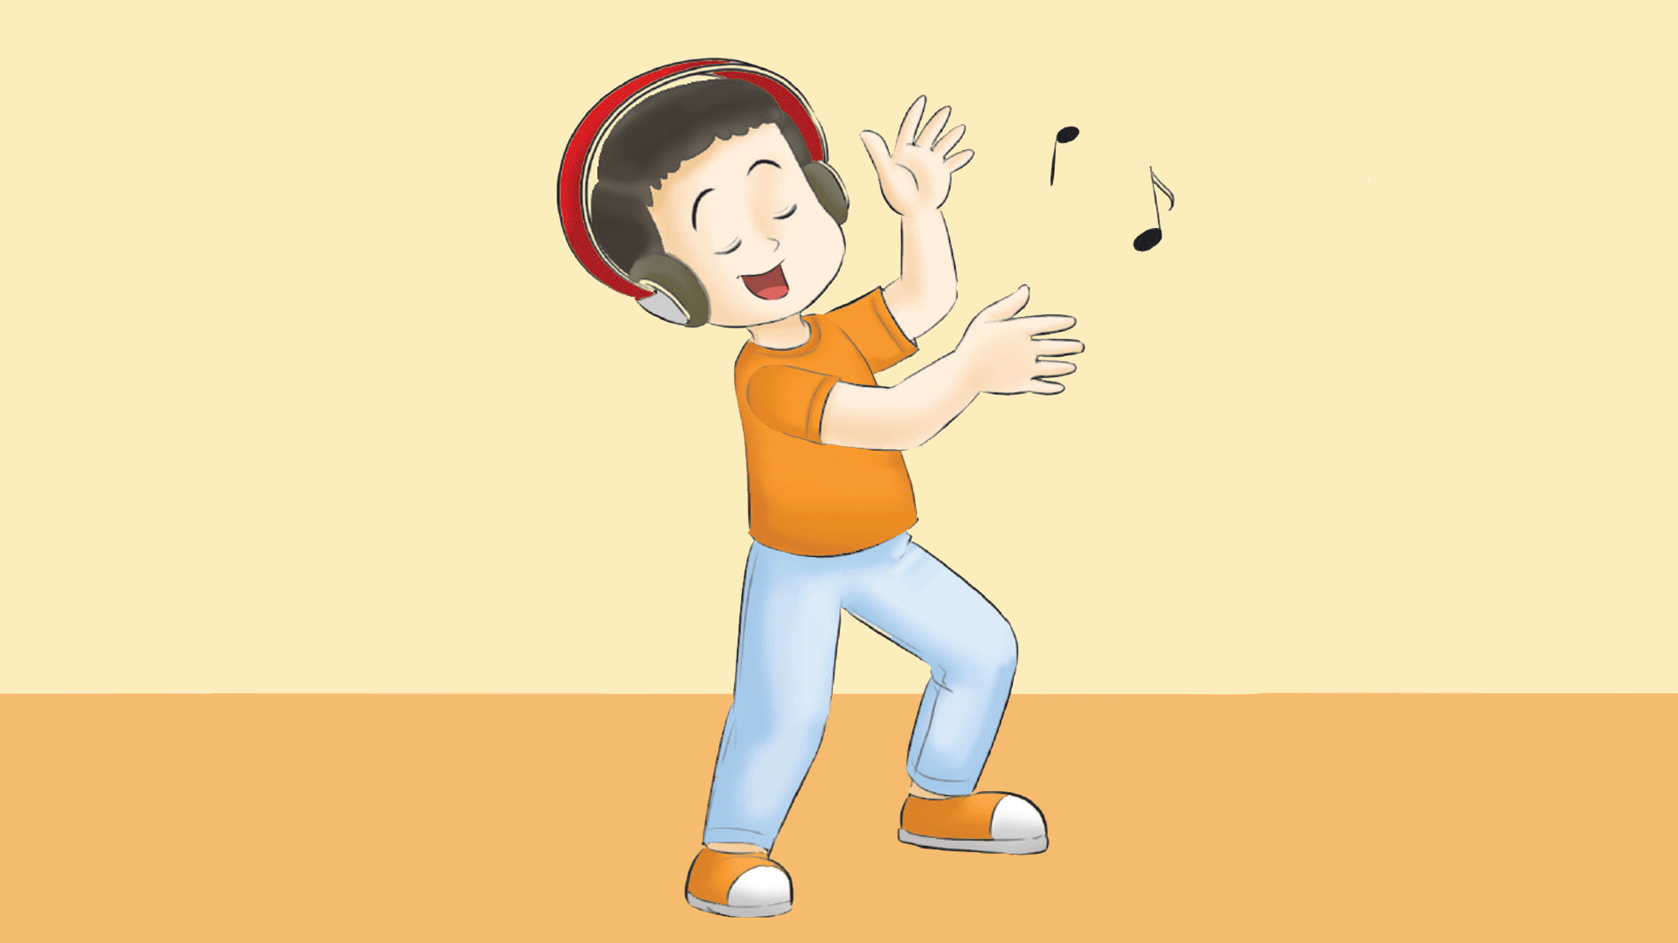
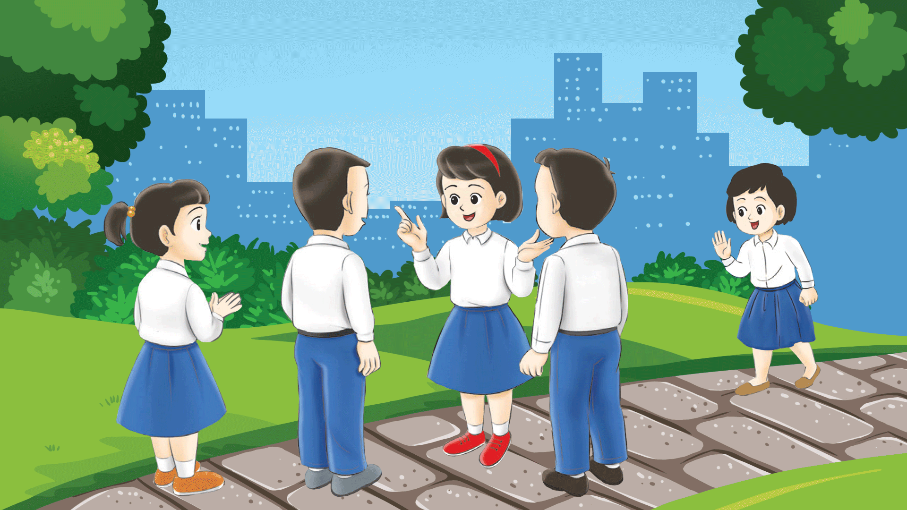
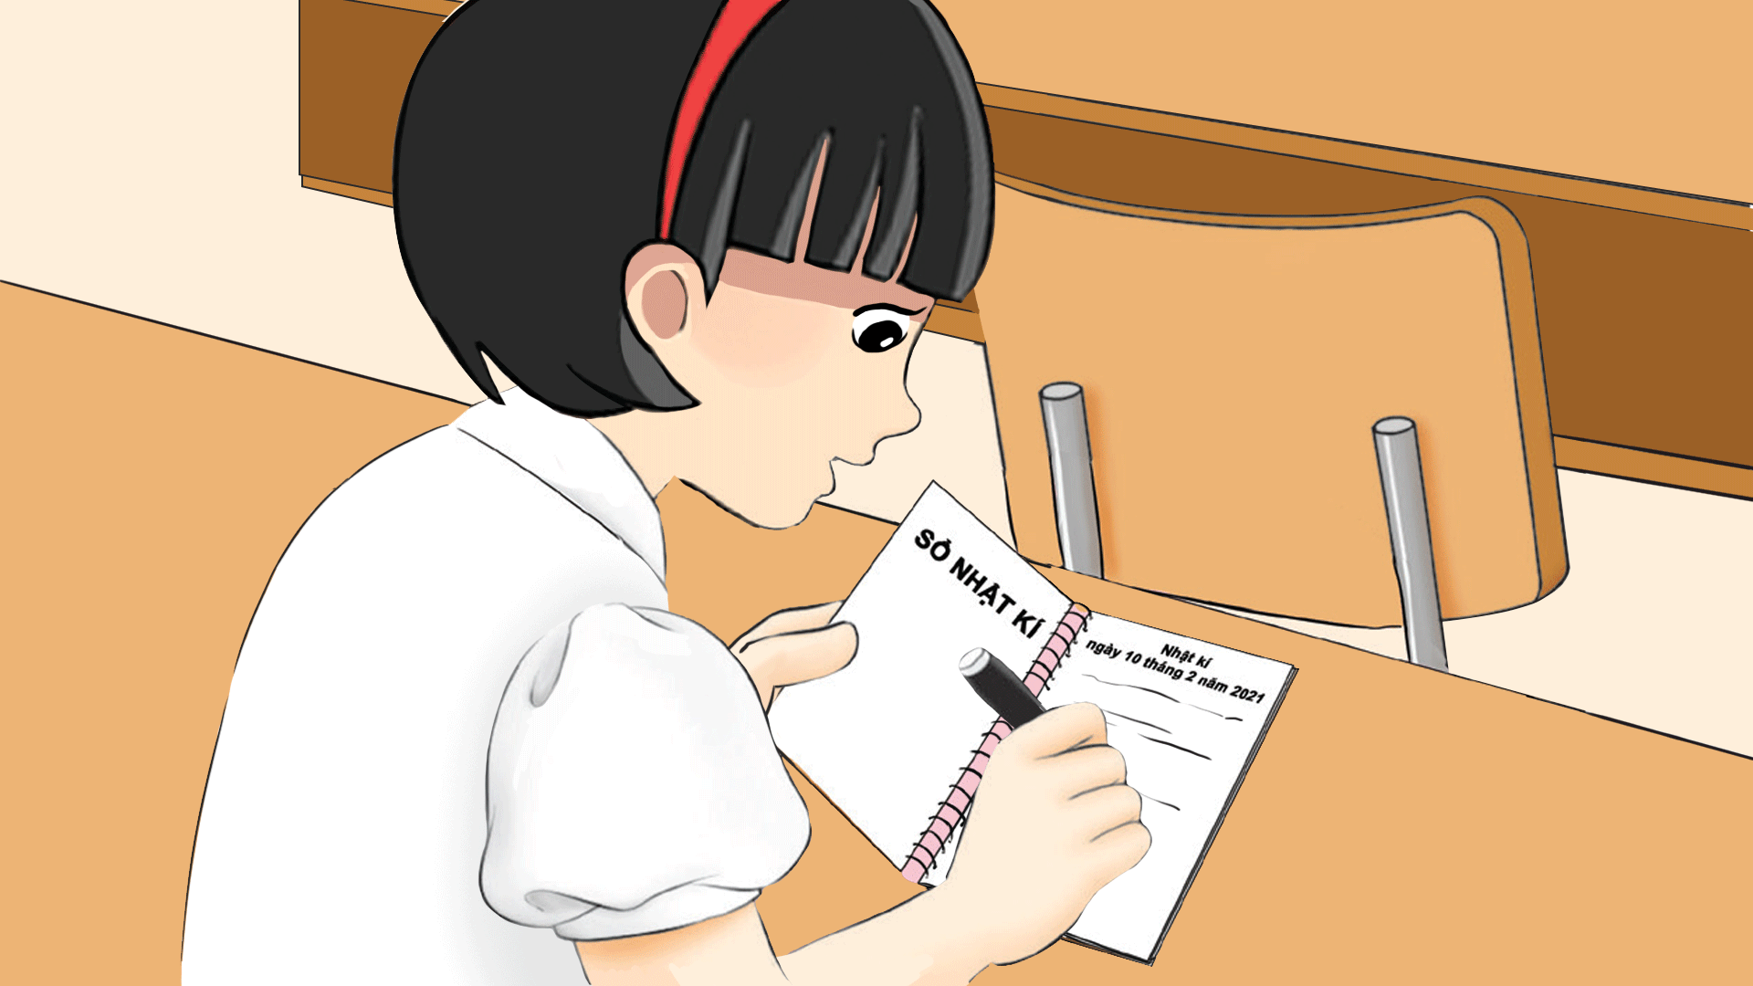
Khi tức giận, buồn bực,
em làm thế nào để giải tỏa cảm xúc?

Slide 12
Hít thở
thật sâu
Hít thở đều sẽ giúp em bình tĩnh lại cảm xúc của mình.

Slide 13
Trò chuyện
Làm em cảm thấy tâm trạng nhẹ nhàng hơn.

Slide 14
Chơi
thể thao
Môn thể thao yêu thích giúp em lấy lại cảm xúc vui vẻ.

Slide 15
Nghe nhạc
Nghe bài hát hay sẽ khiến tâm trạng em vui hơn.

Slide 16
Chơi cùng bạn
Bản thân thấy vui vẻ hơn.

Slide 17
Viết
nhật kí
Ghi lại giúp tâm trạng em nhẹ nhàng hơn.

Slide 18
Kể thêm những cách kiềm chế cảm xúc tiêu cực mà em biết.

Slide 19
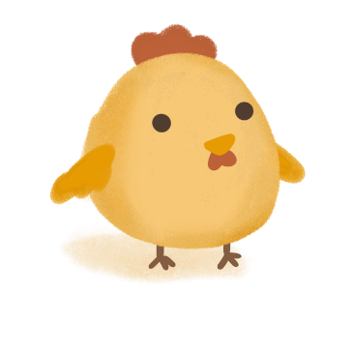
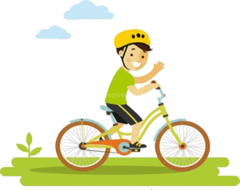
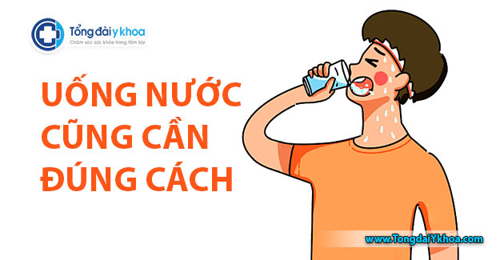
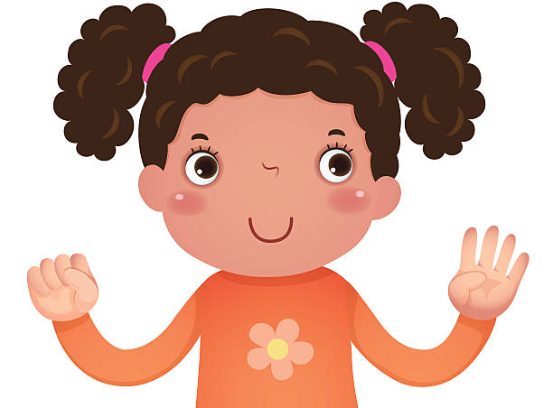
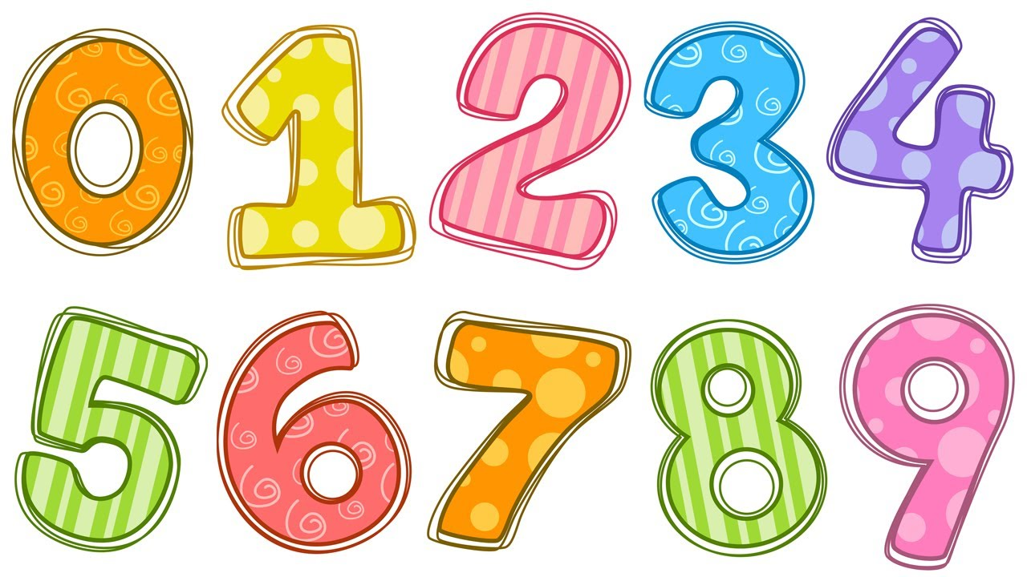
Làm việc khác
Uống nước
Đếm số để giữ bình tĩnh
VÍ DỤ

Slide 20
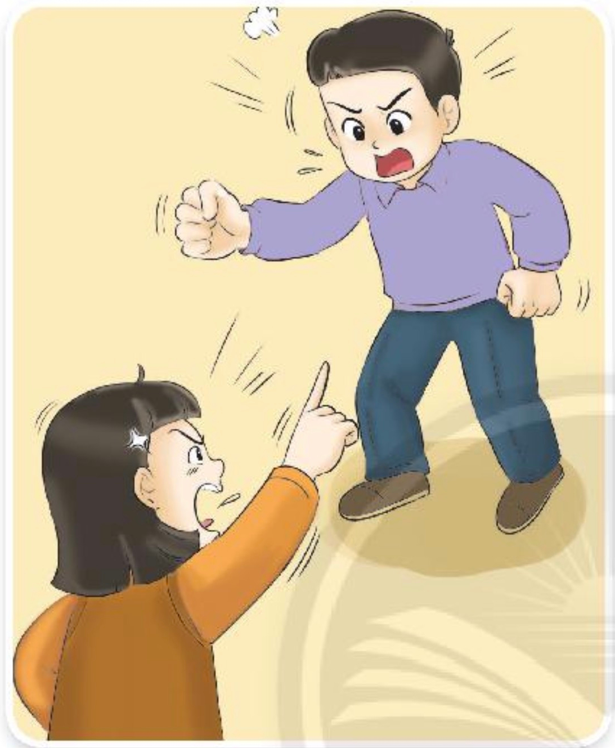
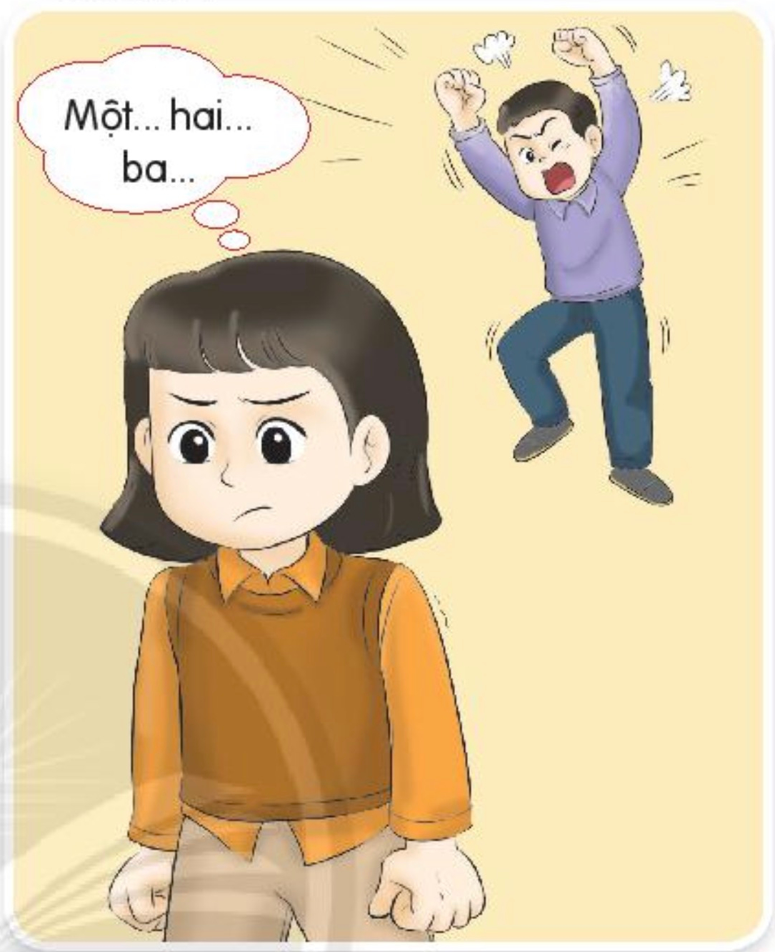
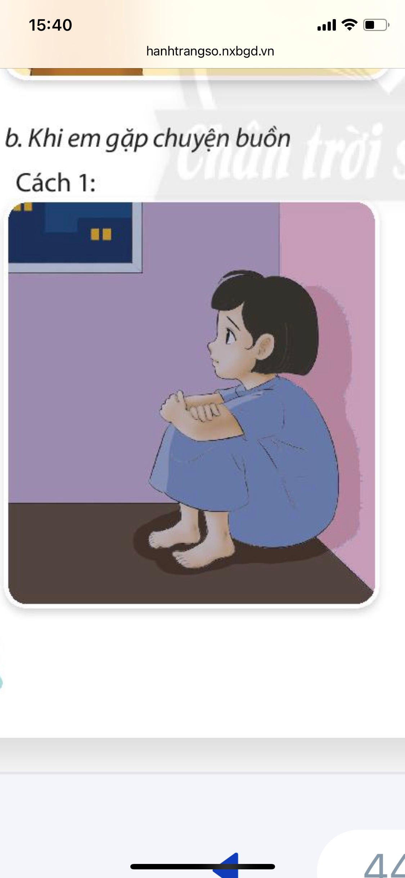
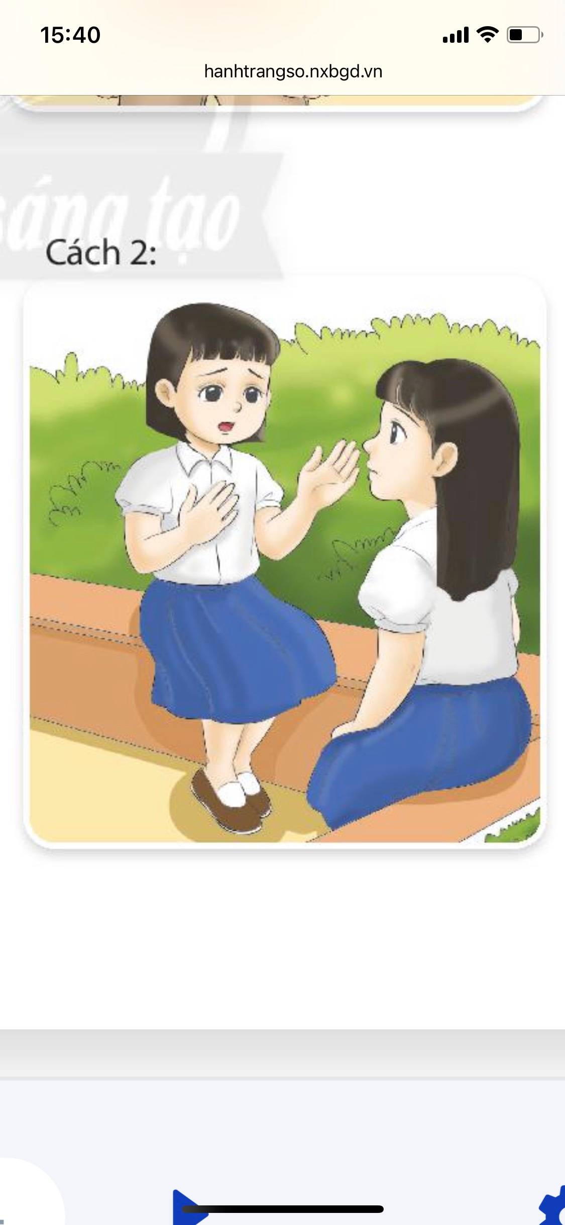
Các nhân vật trong tranh đã làm gì?
Em sẽ chọn cách ứng xử nào? Vì sao?
a. Khi em tức giận với bạn
b. Khi em gặp chuyện buồn
Hành động
Nét mặt
Cách 1
Cách 2
Cử chỉ
Cách 1
Cách 2

Slide 21
Các nhân vật trong tranh đã làm gì?
Em sẽ chọn cách ứng xử nào? Vì sao?
a. Khi em tức giận với bạn
b. Khi em gặp chuyện buồn
Hành động
Nét mặt
Cách 1
Cách 2
Cử chỉ
Cách 1
Cách 2

Slide 22
a. Khi em tức giận với bạn
Khi tức giận với bạn, em chọn cách không tranh cãi, tạm bỏ đi chỗ khác.
Vì cãi vã tiếp sẽ làm em và bạn bực mình hơn, giận nhau hơn. Tạm bỏ đi chỗ khác sẽ giúp em và bạn cùng bình tĩnh lại.
Cách 1
Cách 2

Slide 23
b. Khi em gặp chuyện buồn
Khi gặp chuyện buồn, em chọn cách nói chuyện với bạn.
Vì điều này làm em cảm thấy được chia sẻ và tâm trạng nhẹ nhàng hơn.
Cách 1
Cách 2

Slide 24


